Slide 1


Slide 2
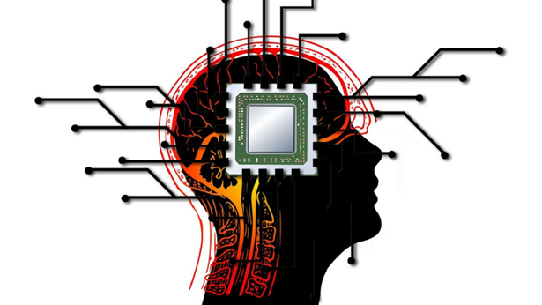
Inovasi Sistem Informasi & New Technology
PROGRAM STUDI SISTEM INFORMASI
UNIVERSITAS GUNADARMA

Slide 3
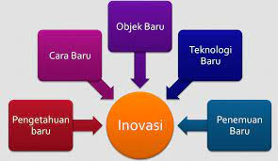

Slide 4

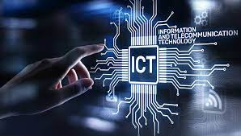
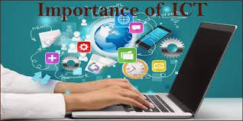
ICT ?

Slide 5
Pengaruh Perkembangan ICT.
TEKNOLOGI INFORMASI
Dulu perangkat komputer hanya untuk mengetik dokumen.
SAAT ini bisa apa yg dilakukan komputer.
➔ big data processing, film animasi, 3D games, 3D reality.
Dulu orang bekerja di bidang komputer..
Administrasi kantor Menulis dokumen, surat, membuat laporan.
Operator komputer, programmer sederhana
Sekarang dengan komputer bisa jadi :
Designer dan Analis system, design dan development web, designer jaringan, gamer, youtuber.
Teknologi Komunikasi
Komputer membentuk Jaringan secara global tidak terbatas waktu, tempat, data
Mobile Computing, Big Data, Multimedia.

Slide 6
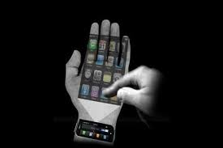
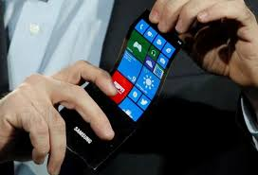
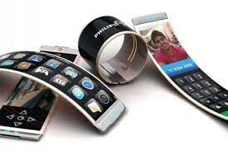
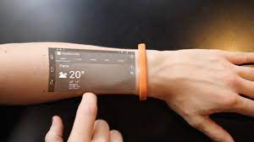
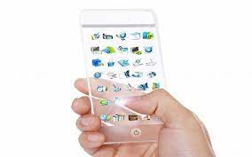
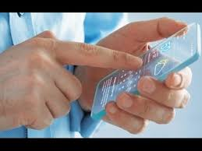
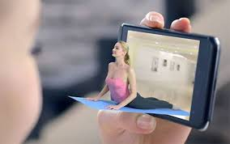
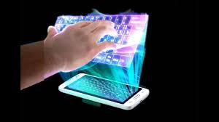
Teknologi Hardware Smartphone Masa Depan

Slide 7

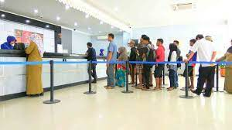

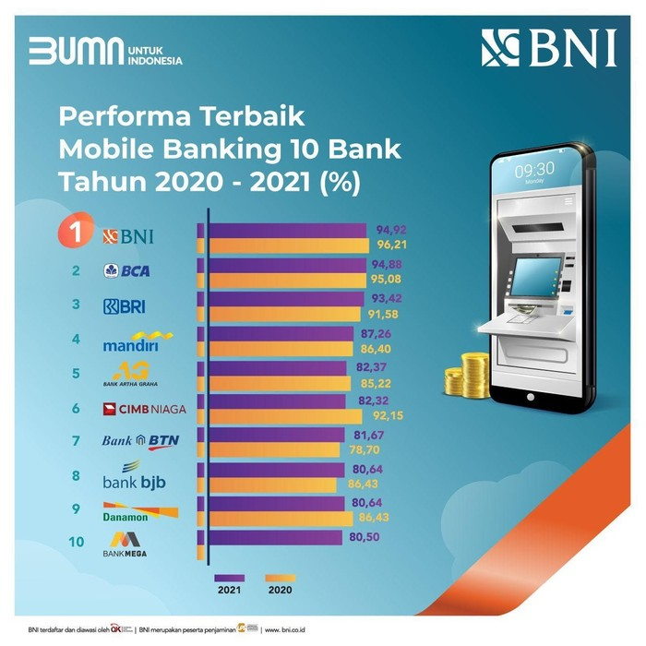
Bank virtual
BANK Digital :
Jenius (Bank BTPN)
Wokee (Bank Bukopin)
Digibank (Bank DBS)
TMRW (Bank UOB)
Jago (Bank Jago)
JackOne Mobile (bank DKI)
Livin (Bank Mandiri)
BNI mobile Banking
BCA Mobile
SeaBank
Allo Bank (dari Transmedia
Flip, Dana, Ovo, Shoopepay
Dll…

Slide 8
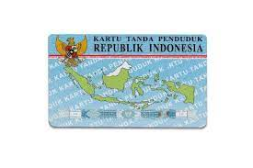
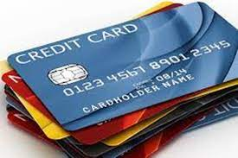
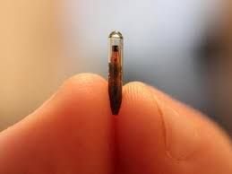
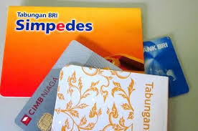
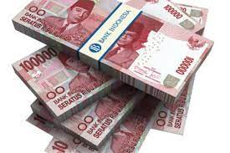
Microchip

Slide 9
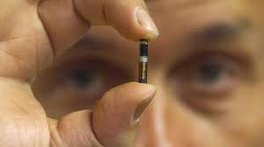

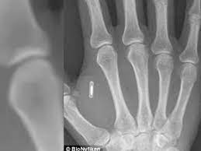
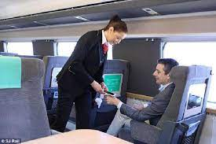
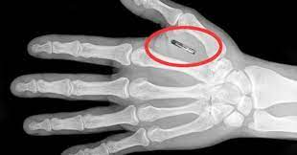
Penanaman Chip dalam tubuh manusia dengan RFid

Slide 10
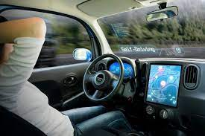
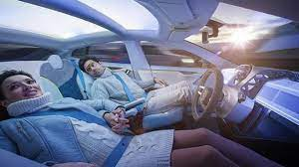
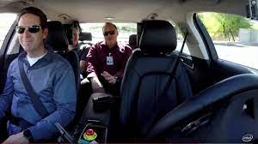
Smart Car

Slide 11
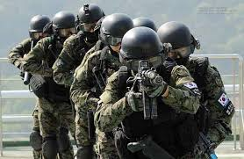
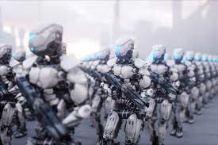
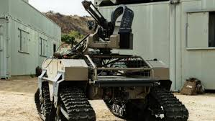
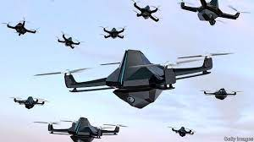
Robot-robot perang

Slide 12
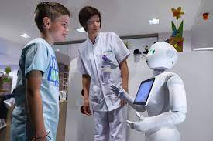
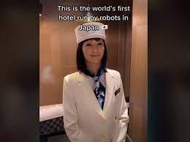
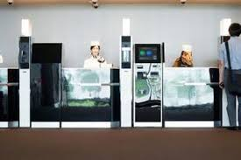
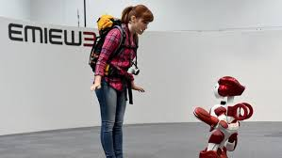
Robot-robot Humanoid

Slide 13


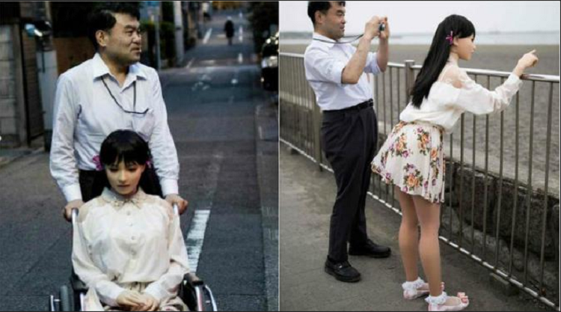
Apakah bisa terjadi?

Slide 14

Microchip Siap Dipasang dalam Otak, Akankah Ada Manusia Cyborg?
https://voi.id/teknologi/30500/microchip-siap-dipasang-dalam-otak-akan-ada-manusia-i-cyborg-i
manusia akan bisa mengendalikan perangkat smartpone atau komputer melalui pikirannya

Slide 15
Dasar Topik
INOVASI dan NEW Technolgy

Slide 16
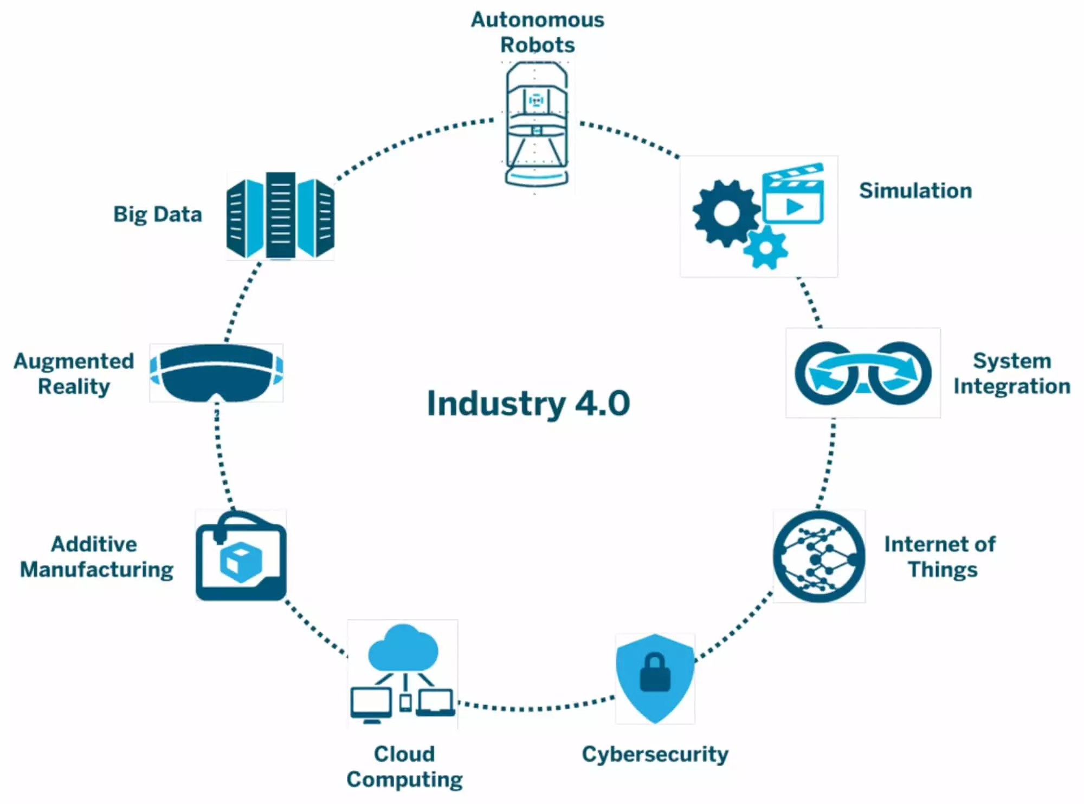
REVOLUSI INDUSTRI

Slide 17
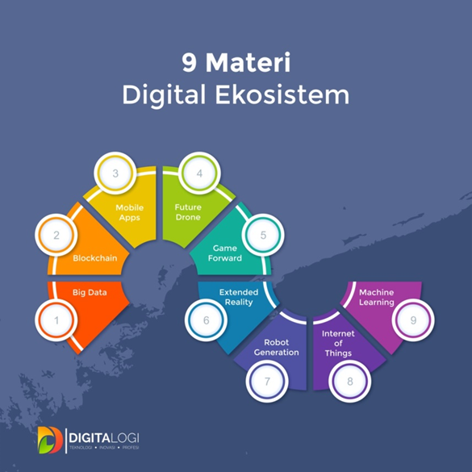

Slide 18
Tren Teknologi
1. AI berkembang menjadi kecerdasan kognitif
AI telah melampaui batas manusia di bidang kecerdasan perseptual seperti speech to text, NLP (natural language processing), pemahaman video, dan masih banyak lagi.
Namun di bidang kecerdasan kognitif yang membutuhkan pengetahuan eksternal, penalaran logis, atau migrasi domain, AI masih berada di tahap awal pengembangan.
Kecerdasan kognitif akan menarik gagasan dari psikologi kognitif, ilmu otak, dan sejarah sosial manusia, dikombinasikan dengan teknik-teknik. Mulai seperti lintas domain pada grafik pengetahuan, inferensi kausalitas, dan pembelajaran berkelanjutan untuk membangun mekanisme yang efektif untuk mendapatkan kestabilan saat akuisisi dan mengekspresikan pengetahuan.

Slide 19
2. IoT di sektor industri
Pada 2020, teknologi 5G, perkembangan pesat perangkat IoT, komputasi awan, dan edge computing akan mempercepat perpaduan antara sistem informasi, sistem komunikasi, dan sistem kontrol sector industri.
Melalui Industrial IoT, perusahaan manufaktur dapat merasakan teknologi otomatisasi mesin, logistik di pabrik, dan penjadwalan produksi, sebagai cara untuk merealisasikan model bisnis C2B manufaktur pintar (consumer to business smart manufacturing).

Slide 20
3. Kemungkinan terjadinya kolaborasi skala besar antar mesin
Mesin yang bergerak dalam kecerdasan tunggal tidak dapat memenuhi permintaan secara real time dan skala besar. Karenanya, pengembangan antara IoT dan teknologi 5G akan mewujudkan kolaborasi di antara banyak mesin yang bekerja sama satu dengan lainnya dan bersaing untuk menyelesaikan target.

Slide 21
4. Desain modular membantu proses kerja chip lebih mudah dan lebih cepat
Model tradisional desain chip tidak dapat secara efisien menanggapi kebutuhan produksi chip yang berkembang cepat, direproduksi, dan disesuaikan.
Desain chip SoC open source berdasarkan RISC-V, bahasa deskripsi perangkat keras tingkat tinggi, dan metode desain chip modular berbasis IP telah mempercepat pengembangan metode desain yang gesit dan ekosistem chip open source.
Selain itu, metode desain modular berdasarkan pembuat chip dapat dengan cepat mengirim dan menyesuaikan chip yang sudah lolos seleksi secara spesifik oleh aplikasi yang berbeda.

Slide 22
5. Cloud menjadi pusat inovasi teknologi TI
Dengan perkembangan teknologi komputasi awan yang berkelanjutan, cloud telah berkembang jauh melampaui ruang lingkup infrastruktur TI, dan secara bertahap berkembang menjadi pusat dari semua inovasi teknologi TI.
Cloud memiliki hubungan yang erat dengan hampir semua teknologi TI, termasuk chip baru, database baru, jaringan adaptif self-driving, big data, AI, IoT, blockchain, komputasi kuantum dan lainnya.

Slide 23
Topik New Technology
e-commerce, E- Banking, dan E-money
Radio Frequency Identification ( RFID )
Near Field Communication (NFC)
Location Based Service (LBS)
Geographyc Information System (GIS)
Augmented Reality (AR)
Virtual Reality (VR)
Metaverse
Internet of things (IOT)
Cloud Computing
Big Data dan Data Mining
Artificial Inteligent (AI)
Deep Learning
Blockchain dan Cryptocurrency
Cyber Crime dan IT Forensik
Teknologi 4G dan Teknologi 5G

Slide 24
Berubah itu baik, berubah itu perlu,
agar Anda bisa bertahan untuk hidup....
Terima Kasih

Slide 25
PROFESI SISTEM INFORMASI

Slide 26
Web Developer
membuat aplikasi yang berkaitan untuk sebuah website.
memaksimalkan fungsi web tersebut sehingga bisa bermanfaat untuk banyak hal.
membangun sebuah website mulai dari awal sampai dengan website tersebut bisa digunakan dengan sempurna dengan segala kemudahannya.
IT Manager
memiliki kemampuan kepemimpinan yang baik
merencanakan dan mengarahkan rencana bisnis perusahaan terutama dalam bidang IT.
Proses instalasi dan pengembangan software serta hardware ditambah dengan hubungan dalam perusahaan .
Database Administrator
mengelola data perusahaan agar bisa tertata dengan rapi, demi kebutuhan perusahaan ke depannya.
Data perusahaan yang dikelola dengan baik mempermudah perusahaan untuk mengembangkan perusahaan dan melakukan pemecahan permasalahan dengan cepat berdasarkan data yang tersedia.

Slide 27
System Analyst
menganalisa kebutuhan para user akan sebuah fitur baru dan kemudian merancang spesifikasi sebuah fitur yang nantinya perlu dikembangkan dalam sebuah sistem.
mengelola aplikasi dan mendeteksi adanya kerusakan atau kekurangan pada suatu aplikasi.
IT Consultant
menjadi penasehat bagi perusahaan-perusahaan yang membutuhkan sebuah solusi IT
memberikan pelatihan mengenai IT kepada sebuah perusahaan.
Network Security
profesi ini berkaitan dengan keamanan jaringan.
Di negara-negara maju saat ini profesi Network Security merupakan salah satu dari pekerjaan dibidang cyber security dengan bayaran paling tinggi
menjaga keamanan jaringan agar tidak mudah dibobol para hacker, yang akan membuat informasi terkuak ke publik.
menguasai seni meretas untuk mengetahui kelemahan sistem dan mendapatkan solusi untuk keamanan jaringan agar tidak mudah dibobol para hacker.
menjaga kerahasiaan data perusahaan.
Information security analyst
bertugas mendesain pengamanan teknologi untuk melindungi berbagai macam fasilitas teknologi informasi, meliputi Jaringan komputer, Data, dan Software.
mengembangkan ide recovery system jika terjadi malfungsi atau crash pada program.

Slide 28
Business Analyst
penghubung antara manajemen dengan pemegang saham serta antara tim IT dengan user.
Project Manager
penggerak seluruh anggota tim pada suatu proyek.
menentukan keberlangsungan hidup suatu perusahaan.
E-Commerce System Developer
Menguasai alur sistem, tingkat keamanan, UI dan UX
sistem e-commerce perusahaan.
Database Administrator
mengelola dan merapikan data perusahaan.
System Engineer
mendesain dan mengatur sistem yang kompleks.
System Engineering sendiri merupakan bidang interdisipliner yang menggabungkan Teknik Hardware dan software.

Slide 29
Information System Manager
mengendalikan sistem agar dapat mendukung proses bisnis perusahaan.
tugas profesi ini mencakup perencanaan, instalasi, dan maintenance, termasuk menangani upgrade pada hardware dan software.
Software developer
Tugas : pembuatan, pengembangan, dan pengujian program-program perangkat lunak komputer.
membuat berbagai jenis perangkat lunak seperti sistem operasi, network distribution, serta software compiler yang mengkonversi program untuk dieksekusi komputer.
Programmer
membangun aplikasi dan mengembangkannya.

Slide 30
ERP consultant
bertanggung jawab untuk menyesuaikan paket software ERP (enterprise resource planning).
➔ ERP adalah software manajemen proses bisnis yang membantu organisasi untuk menggunakan aplikasi yang terintegrasi pada berbagai fungsi terkait teknologi, jasa, dan sumber daya manusia.
memahami kebutuhan dan ide-ide para klien yang kemudian dikembangkan dalam penyediaan ERP.
Tujuan utama seorang ERP consultant adalah memastikan software ERP bekerja dengan baik dan efisien, serta mengembangkan solusi untuk masalah yang muncul.
Web content administrator
merencanakan dan mengorganisasikan struktur juga konten dari website perusahaan.
Technical support specialist
posisi ini bekerja langsung dengan end users.
Bertanggung jawab pada permasalahan teknikal, hardware, dan software.
menyediakan dukungan, tips, dan dokumentasi teknis untuk pengguna guna mencegah isu kembali terjadi.

Slide 31
Computer system analyst
mengevaluasi kebutuhan organisasi untuk kemudian merekomendasikan sebuah desain program atau sistem, sehingga dapat meningkatkan akurasi, efisiensi, dan produktivitas dari sistem perusahaan.
Data scientist
bertanggung jawab untuk mengolah data mentah menjadi sebuah informasi yang berguna bagi bisnis.
Data analyst
bergelut dengan bahasa dan prosedur coding untuk menganalisis serta mengaplikasikan data untuk membuat keputusan.

